Slide 1
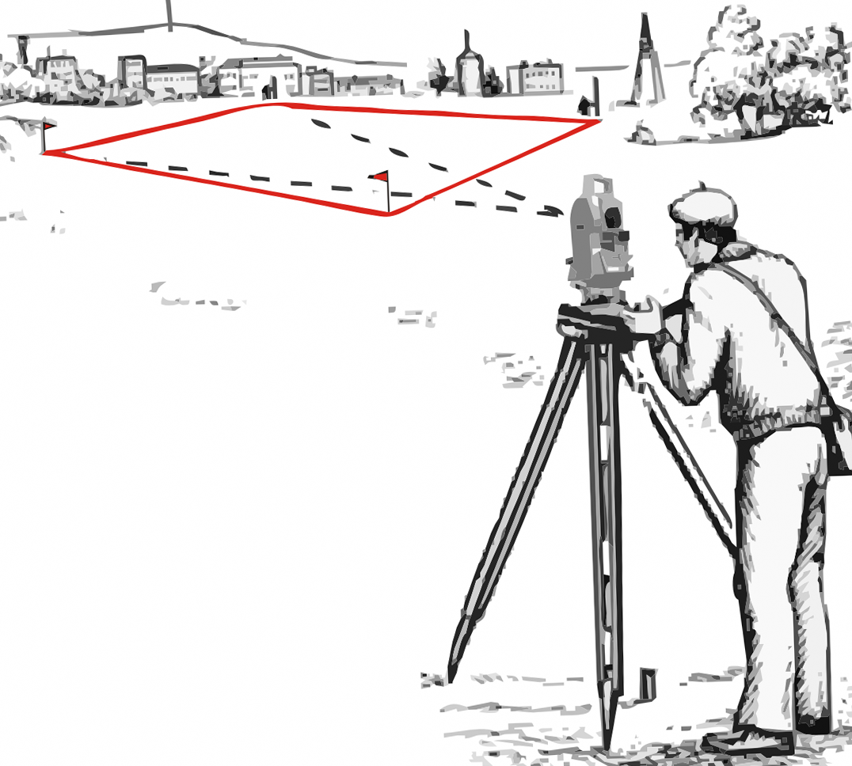
Решение обратной геодезической задачи

Slide 2
Дайте ответ на вопрос
Какие исходные данные необходимы для решения прямой геодезической задачи?

Slide 3
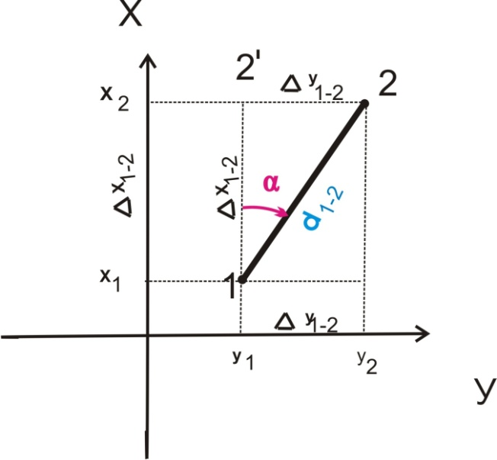
Обратная геодезическая задача позволяет по известным координатам начальной и конечной точек отрезка прямой 1–2 вычисляют горизонтальное проложение d, румб и дирекционный угол

Slide 4
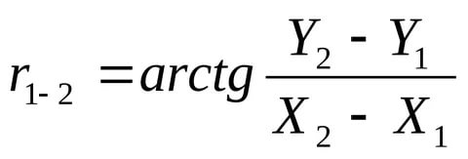
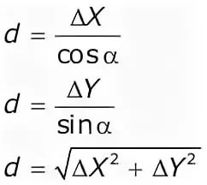
Формулы вычислений

Slide 5
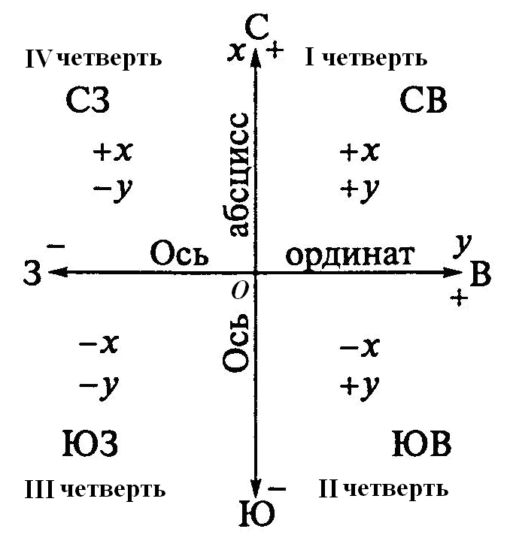
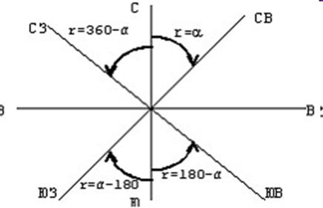
Определение дирекционного угла

Slide 6
Решение ОГЗ
Дано:
Х₁ = 5 315 273,56
У₁ = 7 497 452,43
Х₂ = 5 315 986,05
У₂= 7 497 162,68

Slide 7
Решение ОГЗ
Решение:
tg _{r1–2} = Δу / Δх = (у₂ – у₁) / (х₂ – х₁) = (-289,75)/712,49 = -0,40667
r = arctg (Δу / Δх) = 22°07'48'' СЗ
α = 360° - r = 337°52'12''
d = Δх / cosα = 769,15 м.
d = Δy / sinα = 769,16 м.
d = 769,15 м.

Slide 8
Индивидуальная работа
Необходимо решить обратную геодезическую задачу по варианту, выданному преподавателем
Время выполнения задания 30 минут

Slide 9
Обменяйтесь вариантами решения ОГЗ и проверьте контроль выполненных вычислений
Прокомментируйте результаты вычислений своих сокурсников, оцените по пятибалльной системе
Ответьте на вопрос: «Что нового вы узнали на занятии сегодня?»

Slide 10
Домашнее задание Необходимо знать формулы вычисления ОГЗ

